Slide 1
«Современные информационные технологии в обучении»
Сорина Татьяна Григорьевна, учитель русского языка и литературы МОБУ СОШ №21 г.Белорецк

Slide 2
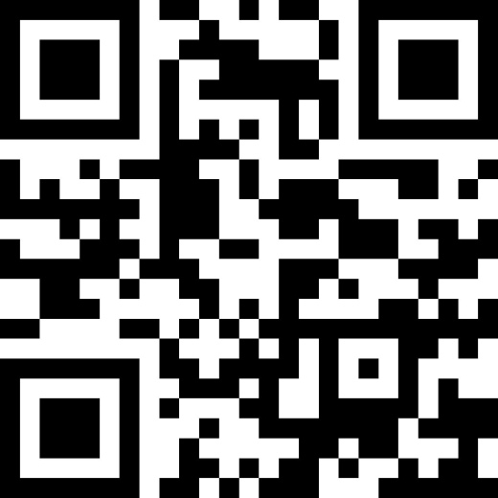
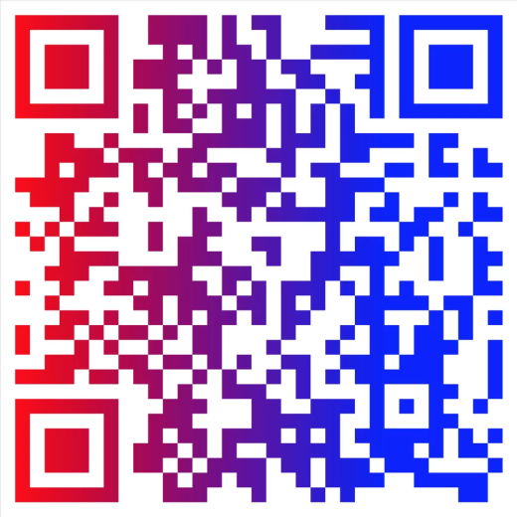
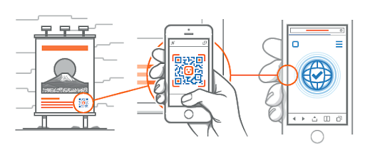
QR - «Быстрый отклик»

Slide 3
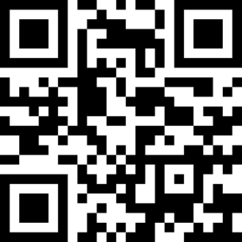
QR - «Быстрый отклик»
https://www.phpbbguru.net/community/link/http%253A%252F%252Fwww.ecalc.ch%252Fxcoptercalc.php%253Fecalc%2526amp%253Blang%253Den%2526amp%253Bcooling%253Dmedium%2526amp%253Brotornumber%253D6%2526amp%253Bconfig%253Dflat%2526amp%253Bframe%253D900%2526amp%253Bweight%253D5000%2526amp%253Bcalc%253Dauw%2526amp%253Belevation%253D500%2526amp%253Bairtemp%253D25%2526amp%253Bqnh%253D1013%2526amp%253Bbatteries%253Dlipo_10000mah_-_65%252F100c%2526amp%253Bchargestate%253D6%2526amp%253Bs%253D6%2526amp%253Bp%253D1%2526amp%253Besc%253Dmax_30a%2526amp%253Bmotor%253Dsunnysky%2526amp%253Btype%253D63%25257Cx4110s-26%2525C2%2525B2%2526amp%253Bgear%253D1%2526amp%253Bpropeller%253Dt-motor_cf%2526amp%253Bdiameter%253D15%2526amp%253Bpitch%253D5.5%2526amp%253Bblades%253D2?sid=2639467ab9de364ee363298b3cd02342

Slide 4
С помощью QR кода можно кодировать:
Интернет-адрес. QR-коды могут содержать ссылки на Интернет ресурсы. Прочтение кода направит пользователя на нужный сайт, избавляя от необходимости тщательно вводить множество знаков в адресной строке браузера.
Контактные данные. Довольно часто встречаются визитки, содержащие код. Можно просканировать код и сохранить контактную информацию в адресной книге телефона или компьютера.
Адрес электронной почты. QR-код может содержать адрес электронной почты и имя адресата.
SMS. Нередко для участия в мероприятии, акции, игре требуется отправить SMS. QR-код избавит вас от необходимости набора текста. Можно отсканировать код и получить готовое к отправке сообщение.
Географические данные. В QR-коде могут быть зашифрованы геоданные. Это позволяет посмотреть расположение того или иного объекта, например, в «Картах Google».
Текст. Этот формат пригоден для различных целей от сообщения до информационной справки.
Телефонные номера. При сканировании QR-кода с внедренным телефонным номером можно сразу же сделать звонок.

Slide 5
http://qrcoder.ru/
http://qrcoder.ru/

Slide 6
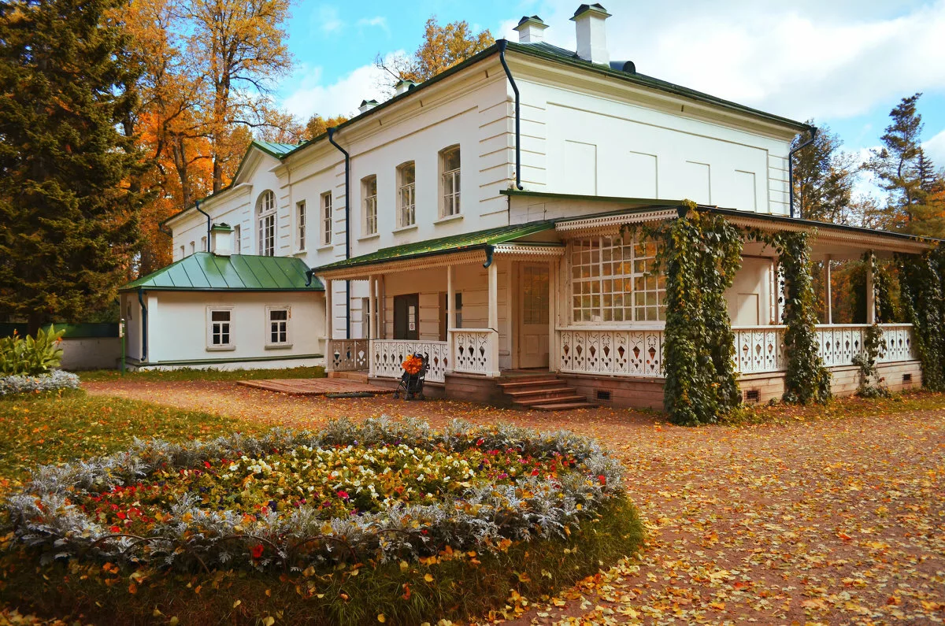
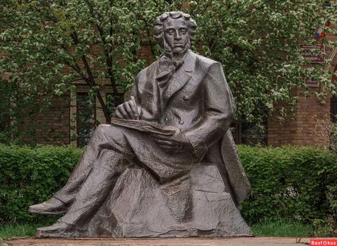
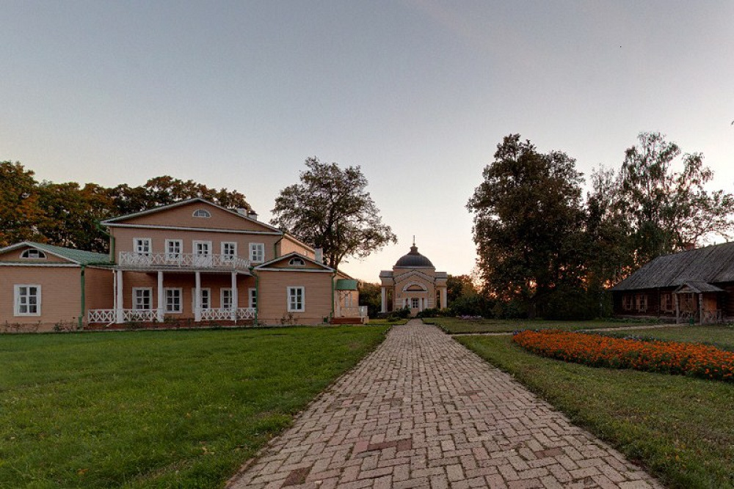
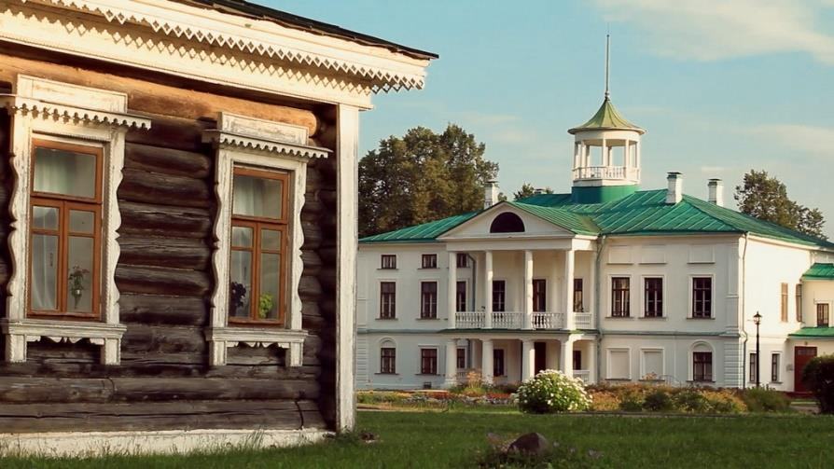
Видео-экскурсии по литературным местам России

Slide 7
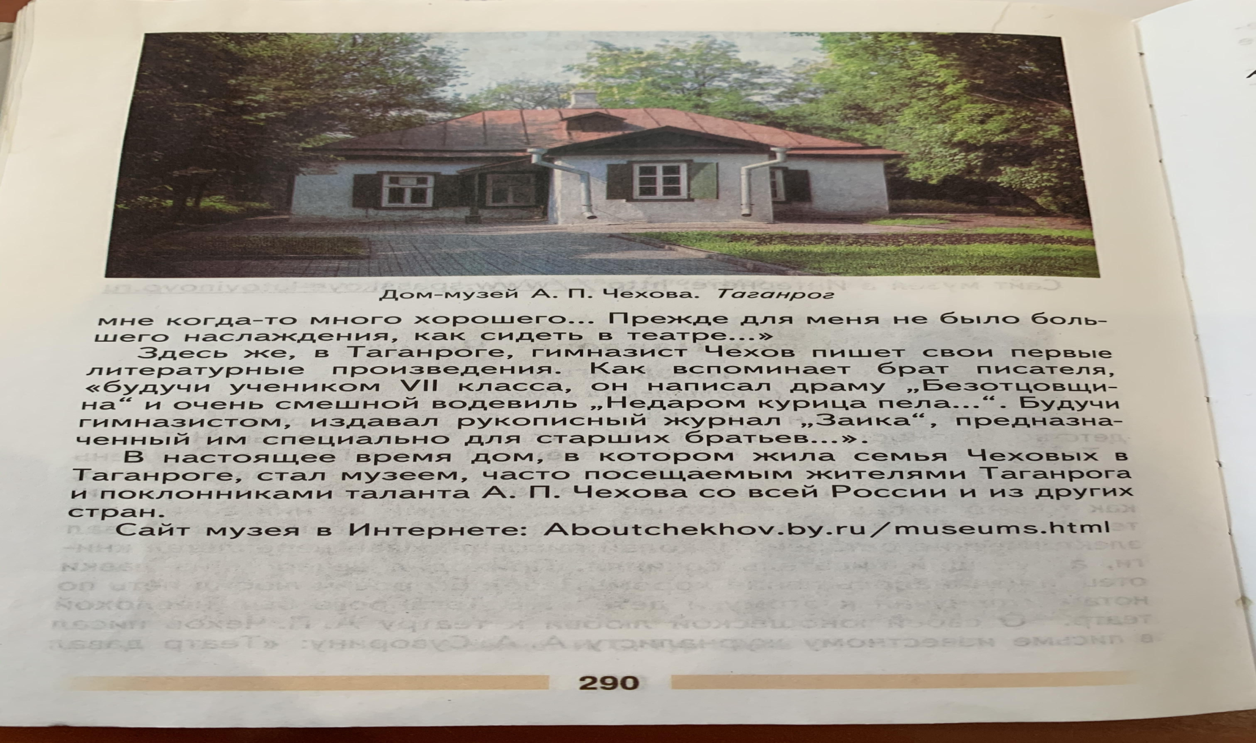
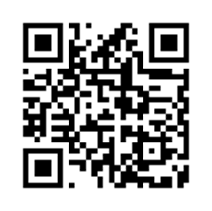
Видео-экскурсии по литературным местам России

Slide 8
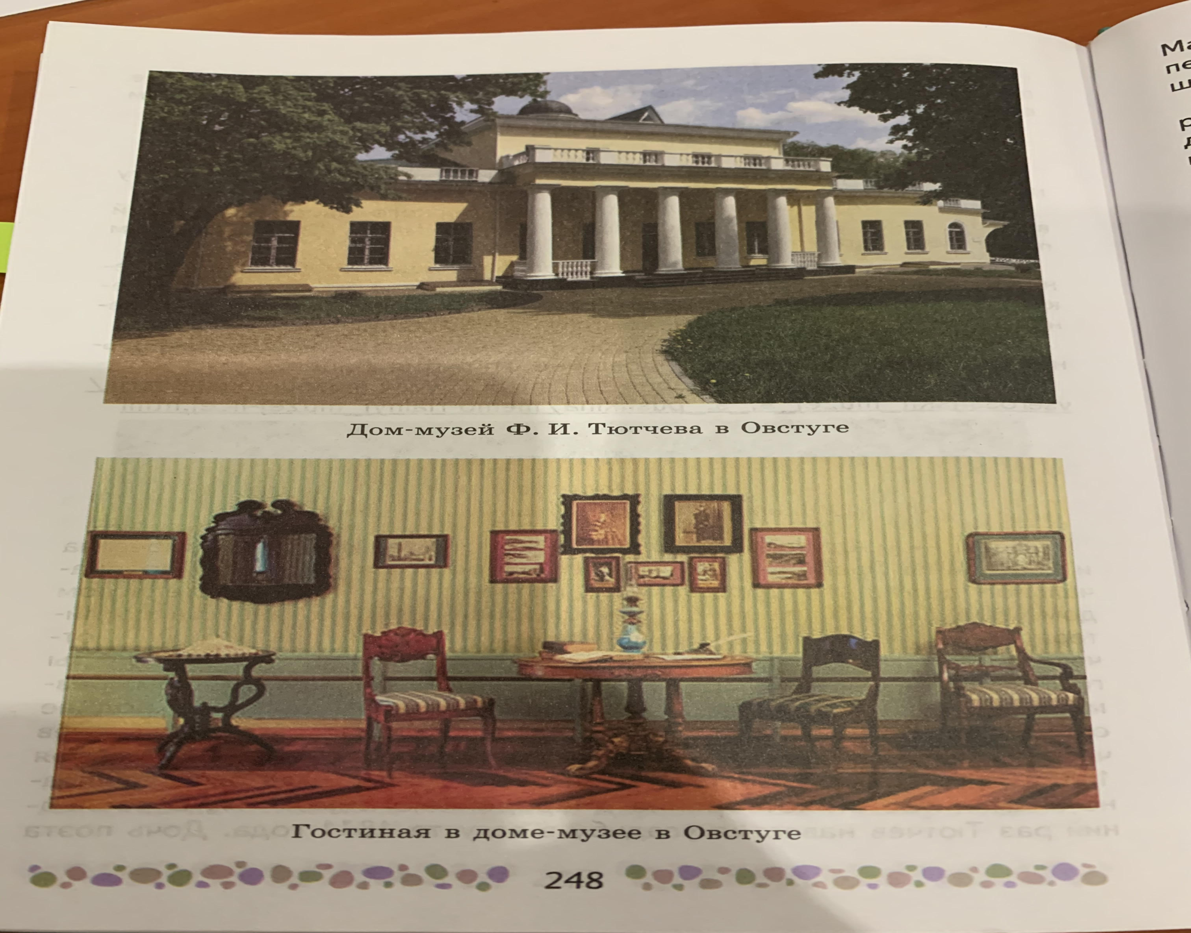
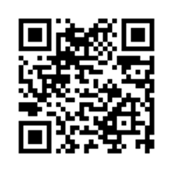

Slide 9
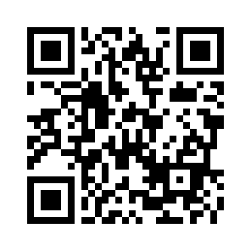
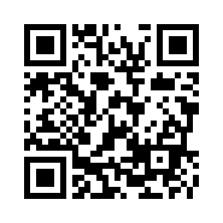
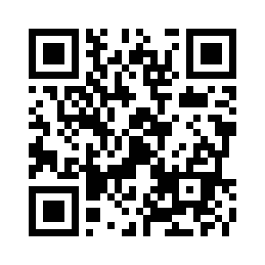
Тесты и викторины
Русские поэты 19 века
Повторение терминов
Знатоки поэзии. 5 класс

Slide 10
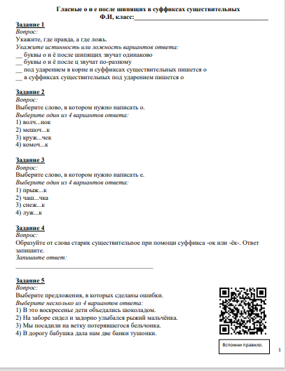
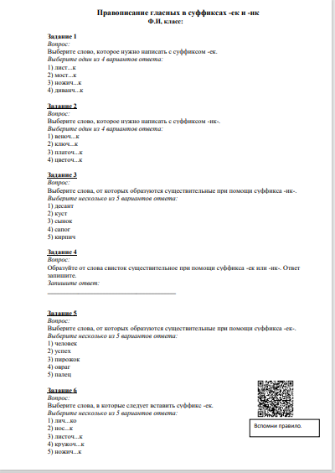
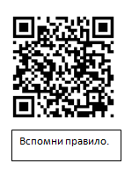

Slide 11
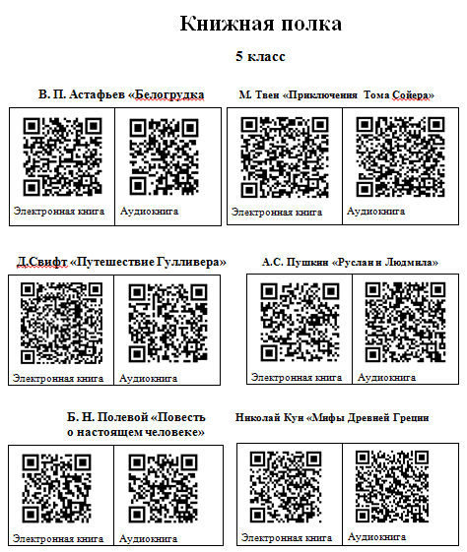
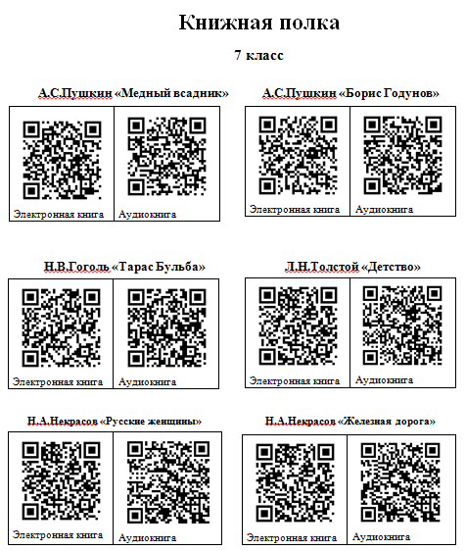
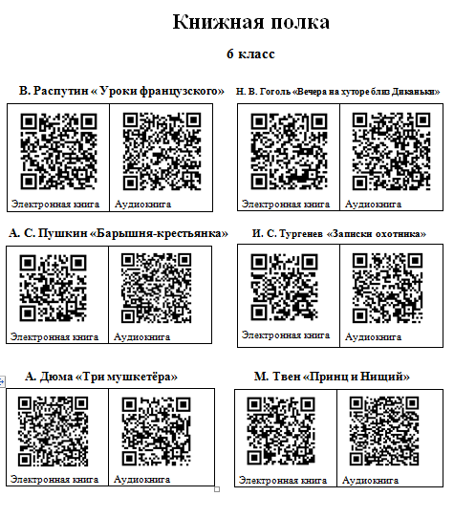
Книжная полка

Slide 12
Создание рабочих листов

Slide 13
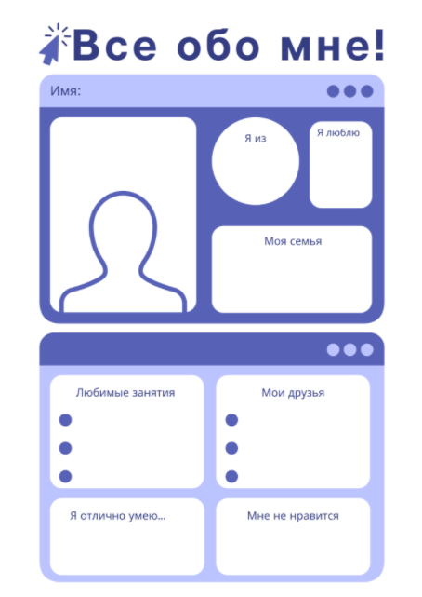

Slide 14
Спасибо за внимание!

